Slide 1
Aspectos técnicos del diseño Web
Estándares: HTML5 y CSS3
Bootstrap

Slide 2
Diseño Web
CSS y Maquetación. Posicionamiento
Modelos de display
Disposición fija. Rejillas

Slide 3

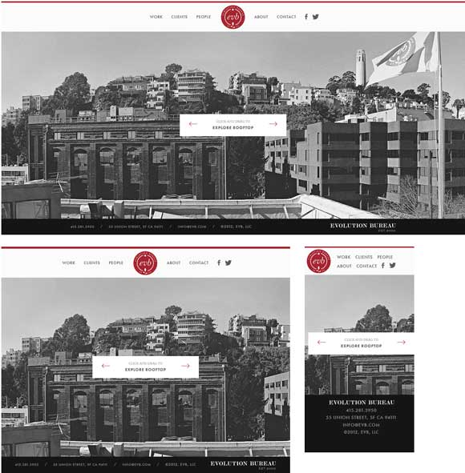
Diseño Web: Maquetación con divisiones
Espacios irregulares o “no cuadrados”
Adaptación al tamaño de pantalla

Slide 4

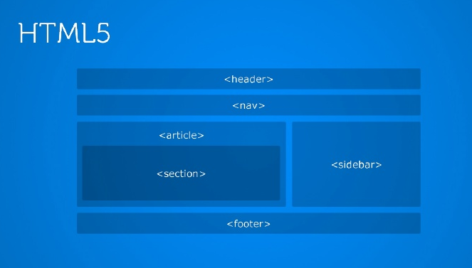
Divisiones semánticas
header
nav
article / section
aside (elemento tangencial)
footer (meta información a pie de página)
Nuevas etiquetas, que redefinen el uso de <div>
<aside>

Slide 5
Disposición de elementos (layout)
height
pixeles o valores relativos
width
Modos de posicionamiento "no estáticos"
absolute: posición fija respecto al elemento contenedor (parent)
relative: desplazamiento de su posición natural
fixed: valor fijo en la ventana del navegador
position
top right bottom left
valores en pixeles correspondientes a la posición (valores relativos)
z-index
Establece el orden en que se apila (stack) un elemento

Slide 6
Disposición de elementos (layout)
Posicionamiento estático
left
right
Float indica si un elemento puede o no flotar en una dirección. Clear indica los lados de un elemento en los que no se pueden situar otros elementos flotantes.
float
clear
Especifica que ocurre si el contenido desborda (overflows) la caja de un elemento
overflow
display
Especifica como debe aparecer un elemento
visibility
Elemento visible o no

Slide 7
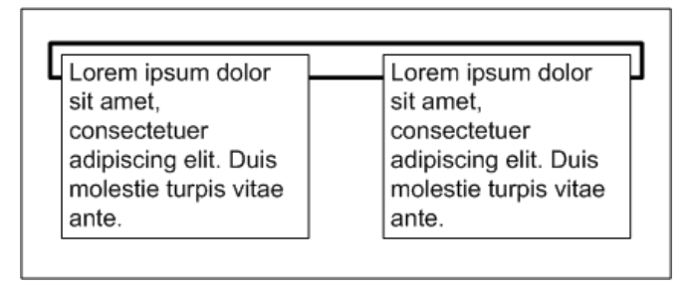
Elementos flotantes y Divs
Si un div solo encierra elementos flotantes, que desaparecen del flujo normal, actúa como si no tuviera contenido, de modo que los elementos flotantes se salen del elemento contenedor.
Para evitarlo utilizamos la propiedad overflow en el elemento contenedor, dándole un valor de hidden o auto, en lo que se conoce como limpiar los float.

Slide 8
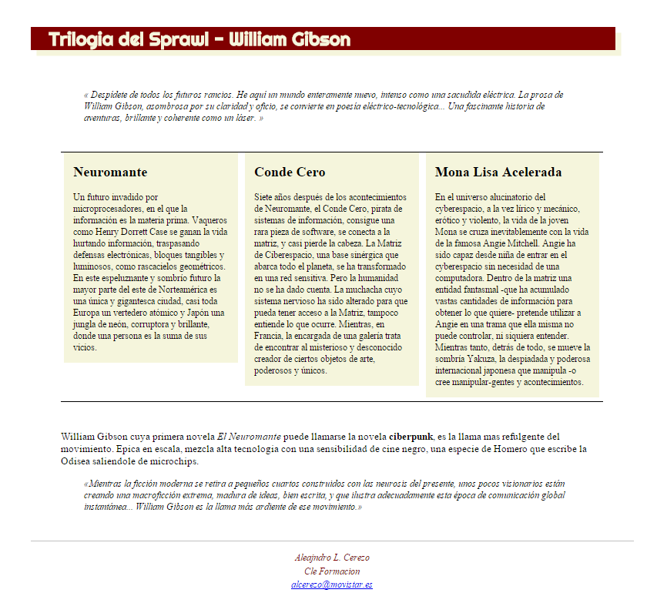
Ejemplo: La trilogía del Neuromante
Trilogía: Creamos una pagina web que presente información sobre una trilogía. La reseña de cada obra ocupará una columna y usaremos como modelos de distribución para conseguirlo Position: static y flow/clear
Problemas:
el overflow de los elementos flotantes
su diferente altura

Slide 9
Etiqueta display
Inline
Block
inline-block
run-in ( block o inline según el contexto)
none:
list-ítem
table
table-caption
table-column-group
table-header-group
table-footer-group
table-row-group
table-cell
table-column
table-row
inline-table
flex
inline-flex
display

Slide 10
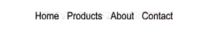
Cambios de modo “en línea/bloque”
Podemos cambiar el modo en que se presenta un objeto, como bloque o en línea, con independencia de cual sea su comportamiento por defecto
inline: un elemento actúa como elemento en línea
block: un elemento actúa como elemento en bloque
inline-block un elemento en bloque fluye como si fuera en línea, pero conserva el resto de sus propiedades en bloque
none: un elemento deja de ser visible
display
Es muy frecuente aplicar display: inline a una lista para conseguir un menú horizontal
<ul>
<li>Home</li>
<li>Products</li>
<li>About</li>
<li>Contact</li>
</ul>
li {display: inline;
margin-right: 10px;}

Slide 11

Visibilidad
visible (default)
hidden
Tenemos dos formas de ocultar un elemento
visibility
El elemento desaparece como si no existiera
display: none
li.soon {display: none;}
<li class="soon">Services</li>
visibility: hidden
El elemento no aparece pero si se muestra el espacio que normalmente ocuparía
li.soon {visibility: hidden;}
<li class="soon">Services</li>

Slide 12
Display tipo tabla
Se puede utilizar paro controlar el comportamiento de contenedores de diferente altura
#contenedor {
display: table;
}
#contenidos {
display: table-row;
}
#columna1, #columna2, #columna3 {
display: table-cell;
}
<div id="contenedor">
<div id="contenidos">
<div id="columna1"></div>
<div id="columna2"></div>
<div id="columna3"></div>
</div>
</div>
los elementos <div> que forman las columnas de la página en realidad se comportan como celdas de tabla, lo que permite que el navegador las muestre con la misma altura.

Slide 13
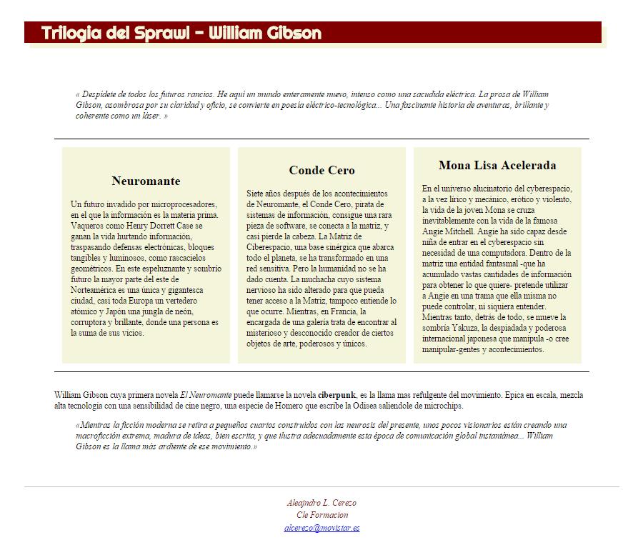
Ejemplo: Trilogía (2)
Trilogía: De nuevo creamos la pagina web que presenta información sobre la trilogía del Neuromante, en la que la reseña de cada obra ocupa una columna, pero esta vez usaremos como modelos de distribución para conseguirlo el Display: table

Slide 14

FlexiBox
display:flex
define un “contenedor flexible”
display:inline-flex
convierte de forma automática a sus “hijos” directos en “elementos flexibles”
El contenedor sería inline respecto al resto de los elementos de la pagina
sus tamaños y disposición se ajustará siempre al espacio disponible en el contenedor
Contenedor flexible
Items “flexibles”
Notes:
FlexBox está pensado para componentes de una web o aplicación: No es recomendable usar FlexBox para crear la disposición de toda la página, sino sólo para sus componentes.
Para el diseño y disposición de la web en su conjunto sigue siendo más adecuado Grid Layout,

Slide 15
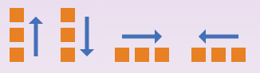
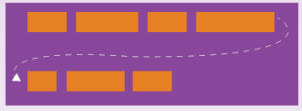
Contenedor flexibles
flex-direction
Row – row reverse – colum – colum reverse
flex-wrap
Ambos se pueden resumir en flex-flow
Nowrap – wrap – wrap-reverse
justify-content
align-items
align-content

Slide 16
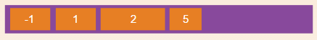
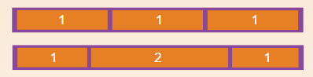
Items flexibles
order <entero>
Row – row reverse – colum – colum reverse
flex-grow
flex-shrink
flex-basis
Se pueden resumir en flex
flex-grow (default 0): cuanto crecerá el cuando hay espacio
flex-shrink (reducción, default 1) cuanto decrecerá el elemento cuando no hay espacio
flex-basis (default = ‘main-size’ ): tamaño inicial del elemento
align-self
Notes:
flex-grow: Especifica el factor de crecimiento, es decir, cuanto crecerá el elemento en relación a los demás cuando hay espacio disponible del contenedor a ocupar. Por defecto es ‘0’, que es el valor que dimos en el ejemplo anterior a los tres elementos.
flex-shrink: Determina el factor de reducción, es decir, cuanto decrecerá el elemento en relación a los demás cuando hay espacio negativo en el contenedor (el contenedor es más pequeño de los anchos combinados de los elementos que hay en su interior). Por defecto es ‘1’.
flex-basis: Toma el mismo valor que la propiedad ‘width’ y establece el tamaño inicial del elemento antes de distribuir el espacio libre de acuerdo con los ratios de flex-grow o flex-shrink. Cuando se omite, su valor es ‘main-size’ (anteriormente, ‘auto’).

Slide 17
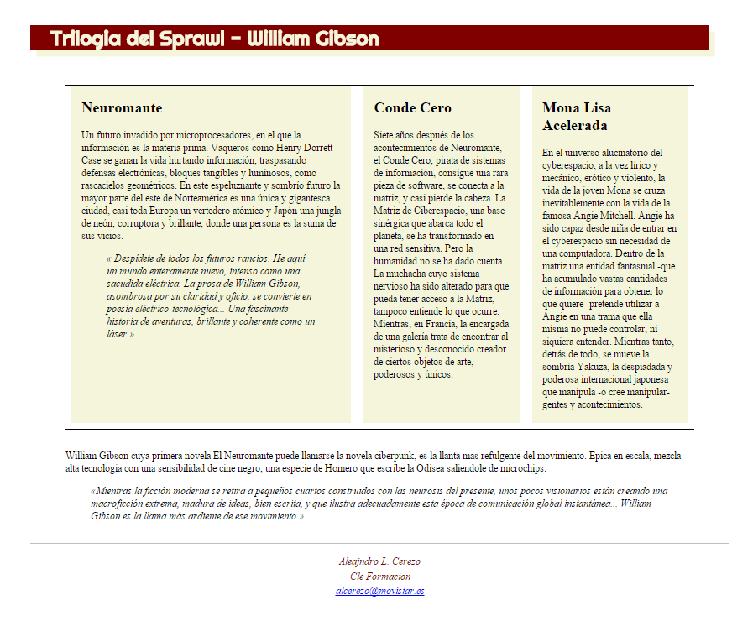
Ejemplo: Trilogía (3)
Trilogía: Una vez más recreamos la pagina web sobre la trilogía del Neuromante. En este caso, utilizaremos display flex para conseguir que la reseña de cada obra ocupe una columna y al poner sobre ella el ratón, ocupe el doble de ancho que las otras dos columnas.

Slide 18
Display ms-grid en Internet Explorer
display: -ms-grid;
Actualmente exclusivo de IE
Se define el número de filas y columnas indicando la relación de anchura / altura que se distribuirán entre ellas
Contenedor
display: -ms-grid;
-ms-grid-rows: 1fr 2fr;
-ms-grid-columns: 1fr 1fr
La segunda fila el doble de alta
Las 2 columna igual de anchas
Elementos
En cada elemento se indica que columna y fila ocupara (el primero es por defecto 1 1)
-ms-grid-row: 1; -ms-grid-column: 2;

Slide 19
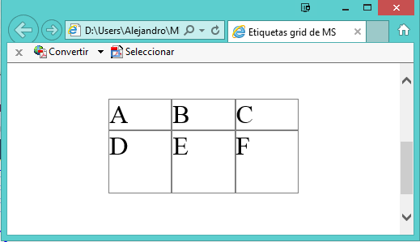
Ejemplo de ms-grid
section#ejemplo2 > div { display: -ms-grid; -ms-grid-rows: 1fr 2fr 1fr;
-ms-grid-columns: 1fr 1fr 1fr;}
section#ejemplo2 > div > div {border: 1px solid gray;}
section#ejemplo2 > div > div:nth-child(2) {-ms-grid-row: 1; -ms-grid-column: 2; }
section#ejemplo2 > div > div:nth-child(3) {-ms-grid-row: 1; -ms-grid-column: 3; }
section#ejemplo2 > div > div:nth-child(4) {-ms-grid-row: 2; -ms-grid-column: 1; }
section#ejemplo2 > div > div:nth-child(5) {-ms-grid-row: 2; -ms-grid-column: 2;}
section#ejemplo2 > div > div:nth-child(6) {-ms-grid-row: 2; -ms-grid-column: 3;}
<section id = "ejemplo2">
<div>
<div>A</div>
<div>B</div>
<div>C</div>
<div>D</div>
<div>E</div>
<div>F</div>
</div>
</section>

Slide 20
Columnas de texto
column-count
número de columnas
column-width
ancho de las columnas (alternativa al anterior)
column-gap
separación entre las columnas
column-rule
borde lateral (filete) de las columnas): width style, color
-moz-column-count: 3;
-webkit-column-count: 3;
column-count: 3;
-moz-column-gap: 20px;
-webkit-column-gap: 20px;
column-gap: 20px;
-moz-column-width: 200px;
-webkit-column-width:200px;
column-width:200px;
-moz-column-gap: 20px;
-webkit-column-gap: 20px;
column-gap: 20px;

Slide 21
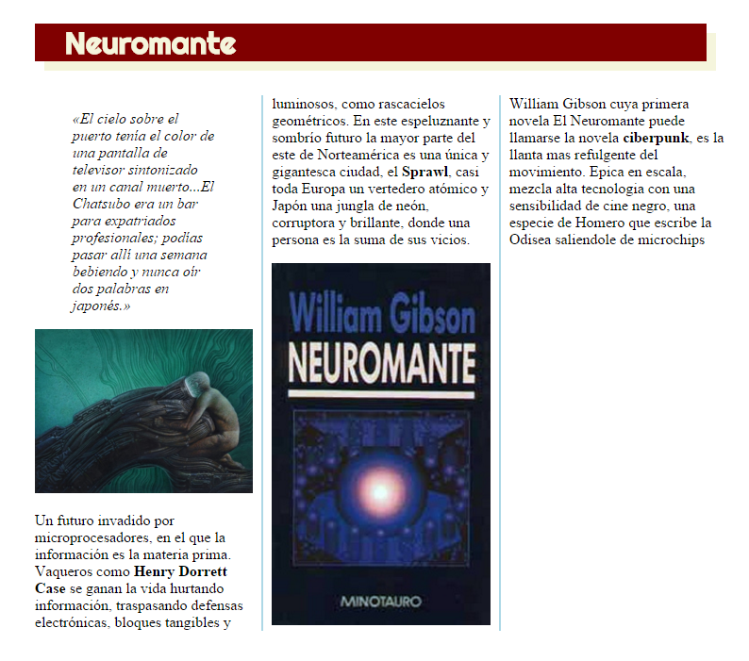
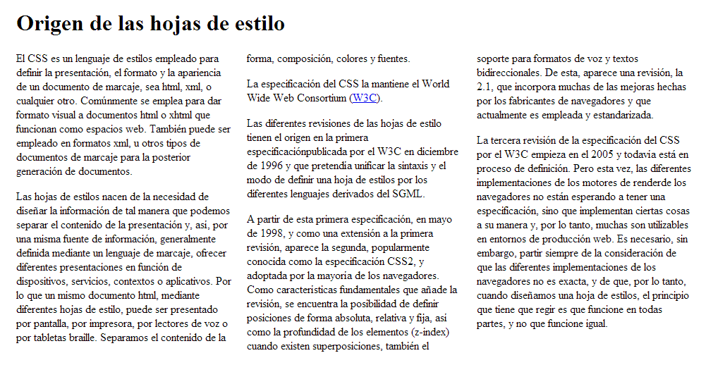
Ejemplo de columnas
Columnas de texto.

Slide 22
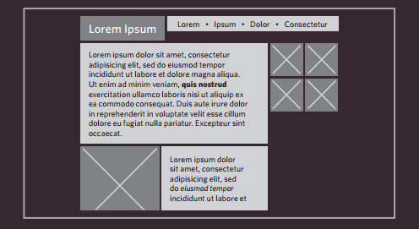
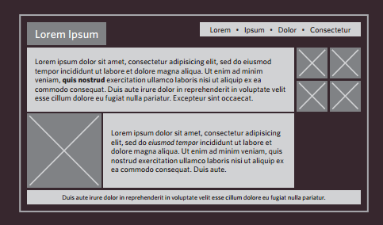
Tipos de disposición
Disposición fija (Fixed width layout)
Disposición fluida o “líquida” (Liquid layout)
Disposición elástica (Elastic layout)
Disposición híbrida (Hybrid Layout)
body {
width: 960px;
margin: 0 auto;}
body {
width: 90%;
margin: 0 auto;}

Slide 23
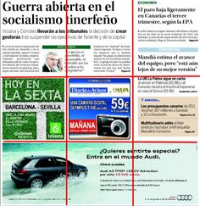
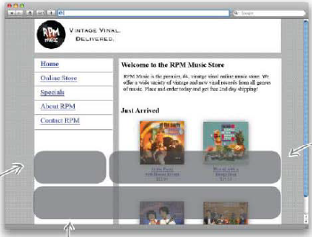
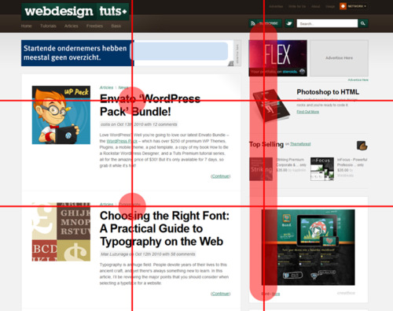
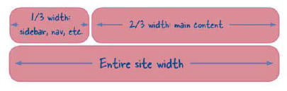
Aplicación a la Web (1)

Slide 24
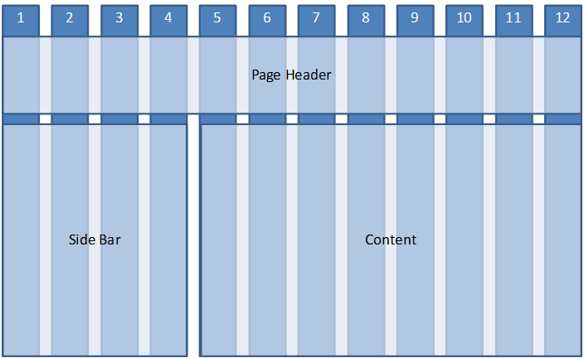
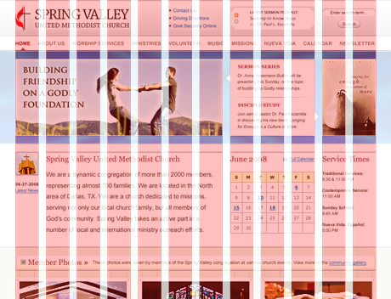
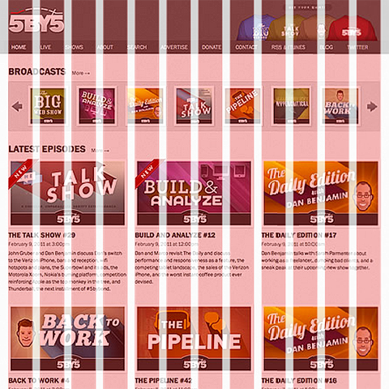
Aplicando proporciones a la Web (2)
Como ayuda para distribuir correctamente los elementos en alguna proporción se utiliza una rejilla (como una cuadrícula sólo en vertical)
Notes:
Las rejillas más habituales son las de 12 o 16 columnas

Slide 25



Frameworks: rejillas fijas
960 Grid System
960.gs
Blueprint
www.blueprintcss.org
BlueTrip
bluetrip.org

Slide 26
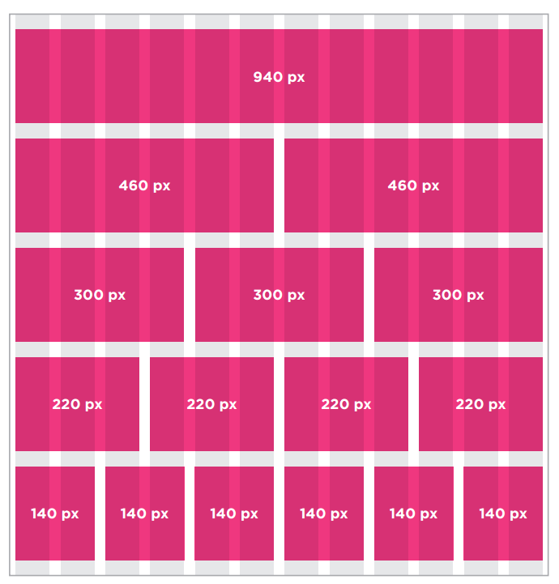
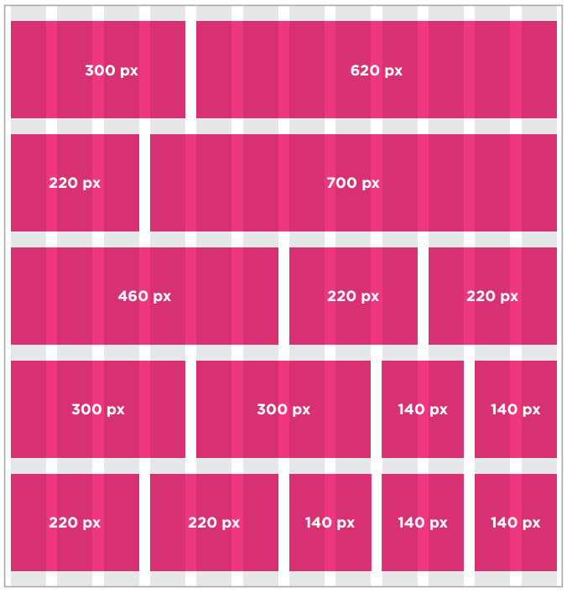
Rejillas (grids) en 960
Rejilla de 12 columnas para disposiciones fijas de 960px

Slide 27
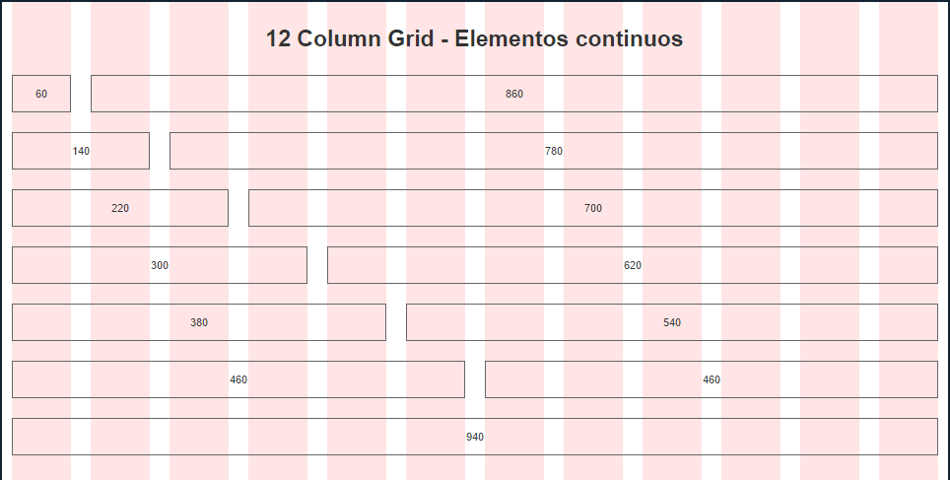
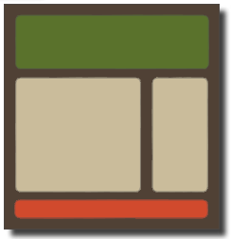
Implementación con una rejilla (1)
El framework incluye varias clases contenedoras, para diversos números de columnas; e.g. container_12 para disponer de 12 columnas.
Se definen una serie de clases correspondientes a cada posible ancho en número de columnas
.container_12 .grid_1 {width: 60px}
.container_12 .grid_2 {width: 160px}
…..
.container_12 .grid_12 {width: 940px}
<div class="container_12">
<div class="grid_12">Some content</div>
<div class="grid_8">Some content</div>
<div class="grid_4">Some content</div>
<div class="grid_12">Some content</div>
</div>

Slide 28
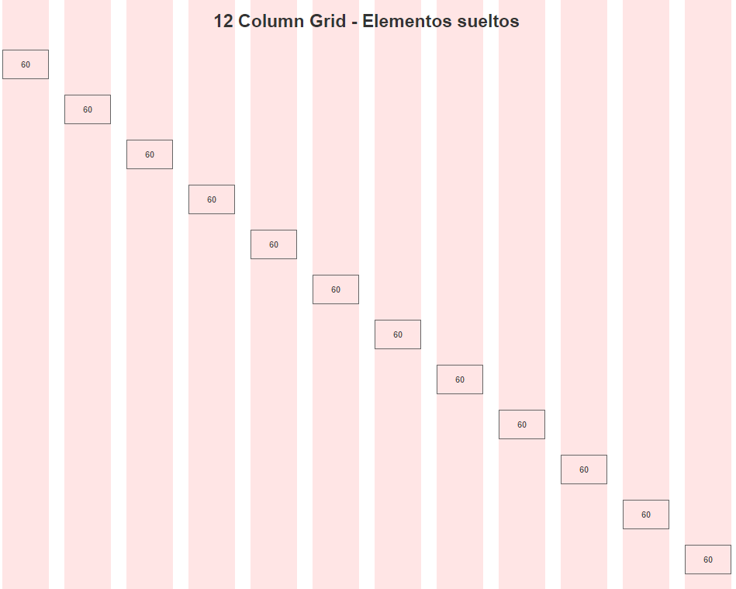
Implementación con una rejilla (1)
Otros estilos nos permiten crear de forma aislada elementos de cualquier ancho y posición , sin abarcar en una línea todo el ancho
.container_12 .prefix_1 {
padding-left: 80px;}
.container_12 .prefix_2 {
padding-left: 160px;}
….
.container_12 .suffix_1 {
padding-right: 80px;}
.container_12 .suffix_2 {
padding-right: 160px;}
<div class="grid_2 prefix_3 suffix_7">
<p>Ejemplo</p>
</div>

Slide 29
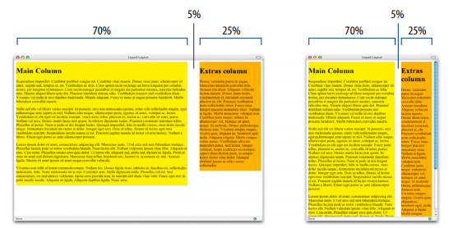
Disposiciones fluidas
Se respeta el flujo por defecto como esquema de posicionamiento de los componentes utilizando float y clear para las modificaciones adecuadas
Se especifican las anchuras de los contenedores en porcentaje y se omiten cuando es posible, dejando que se aplique el valor por defecto auto
Para evitar tamaños excesivos se utilizan las etiquetas min-width y max-width.

Slide 30
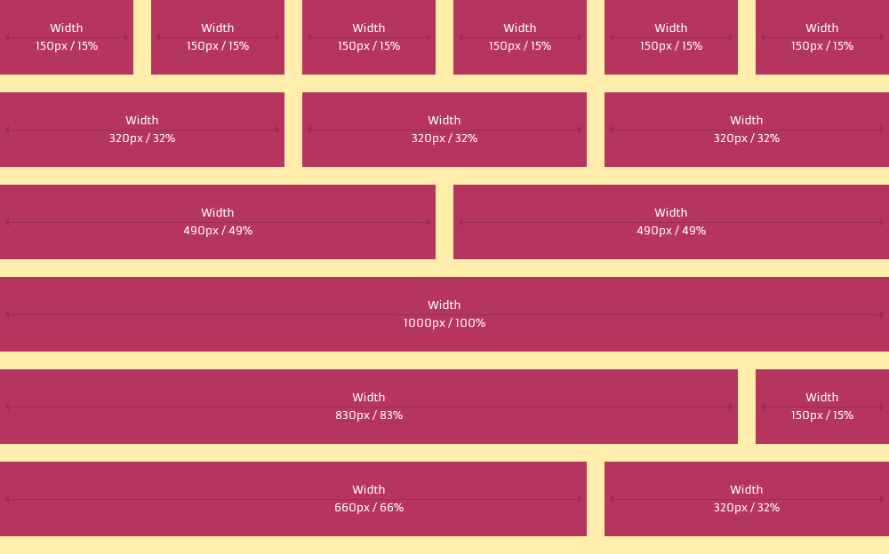
Rejilla

Slide 31
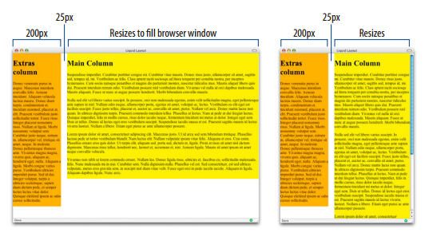
Disposiciones híbridas
Mezcla de áreas de tamaño fijo y escalable
Es frecuente que el primero corresponda a barras laterales (side-bars) menús etc.
Como consecuencia de la mezcla los cálculos se hacen más complicados

Slide 32
Navegación basada en textos
<nav> … </nav>
Ayuda al navegador y a las CSS a identificar que se trata de una barra de navegación
Barra de Navegación
En su interior se colocan los hiperenlaces a los elementos del menú, generalmente organizados en una lista
<nav id=“miMenu">
<ul>
<li><a href="index.htm">Home</a></li>;
<li><a href=“services.htm">Servicios</a></li>;
<li><a href=“news.htm">Noticias</a></li>;
<li><a href=“campus.htm">Campus de Veravo</a></li>;
<li><a href="contact.htm">Contactos</a></li>
</ul>
</nav>

Slide 33
Estilos para el menú
nav ul {
list-style-type: none;
……}
Eliminamos los marcadores de la lista
nav li {
float:left;
…..}
Si el menú es horizontal, aplicamos float a cada uno de los ítems
nav a {
display: block;
…}
Convertimos en bloque los hiperenlaces para tratarlos como “botones”
nav a:hover, nav a:focus {
…}
Modificamos el aspecto de los ítems ante los eventos hover y focus

Slide 34
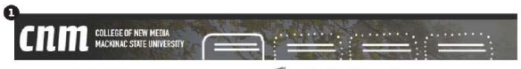
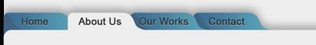

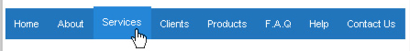

Modelos de menú horizontales
Solapas
Bloques
Botones

Slide 35



Respuesta al ratón
div.caja {
margin: 40px;
width: 100px;
height: 100px;
border: 2px solid rgb(200,200,200);
background-color: rgb(250,250,250);
box-shadow: 5px 5px 5px 2px rgb(200,200,200);}
div.caja:hover{
background-color: rgb(200,200,200);
box-shadow: 5px 5px 2px 2px rgb(128,128,128);}
div.caja:active{
width: 110px;
height: 110px;
border: 4px inset rgb(200,200,200);
background-color: rgb(200,200,200);
box-shadow: -5px -5px 5px 2px rgb(128,128,128) inset;}
Notes:
Sample_Boton.html

Slide 36
Submenús desplegables: CSS
li ul {
display: none
}
Los submenús (listas dentro de un ítem) permanecen ocultos
li:hover > ul {
display: block;
}
Si una lista es “hija” de un ítem seleccionado
(el siguiente nivel del menú) se muestra
li {
position: relative;
}
Los li son contenedores, para poder fijar desde ellos posiciones absolutas
li ul li ul {
position: absolute;
...}
Los submenus de tercer nivel se desplazan mediante coordenadas absolutas

Slide 37
Aspecto del cursor
<cursor>
alias | ew-resize | nwse-resize | text
all-scroll | grab | no-drop | URL
auto | grabbing | none | vertical-text
cell | help | not-allowed | w-resize
context-menu | move | pointer | wait
col-resize | n-resize | progress | zoom-in
copy | ne-resize | row-resize | zoom-out
crosshair | nesw-resize | s-resize | initial
default | ns-resize | se-resize | inherit
e-resize | nw-resize | sw-resize

Slide 38
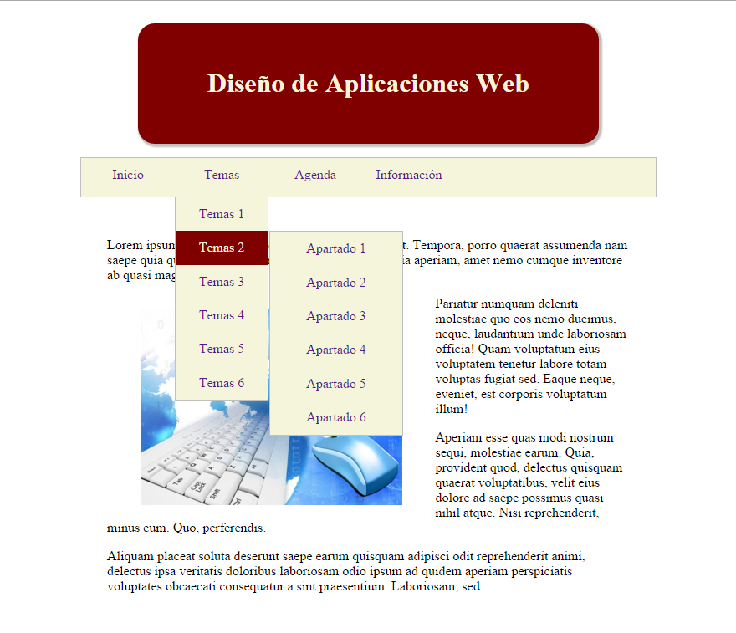
Ejemplo de menú CSS con 2 niveles

Slide 39
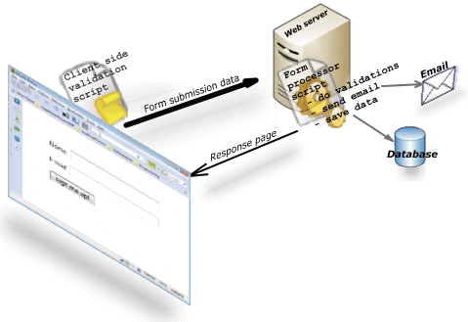
Formularios
Script en el lado cliente
Script en el lado servidor
La información del formulario es procesada con dos alternativas posibles
sin necesidad de que exista un script en el servidor, es posible incorporar lo información a un mensaje de correo (Poco recomendable)
gracias a un script, es posible incorporar la información a una base de datos

Slide 40
Formularios
<form>…</form>
Incluye todo el contenido del formulario
Atributos
Alternativas del protocolo http
Lo normal es usa post, que incluye los datos en el cuerpo del mensaje, y no en la url
get
post
method
mailto
script (PHP, ASP, Perl)
CGI program
Como se procesará el formulario
action
enctype
text/plain
Especifica el formato necesario para el correo
<form method="post“ action="mailto:edward@contoso.com" enctype="text/plain">
<form method="post“ action="http://www.contoso.com/cgi-bin/feedback.pl">

Slide 41
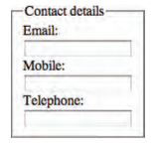
Etiquetas y grupos
<label>…</label>
Identifica el texto que acompaña a cada control del formulario, mejorando su accesibilidad
Atributos
for
id del control al que está asociada la etiqueta
<fieldset>…</fieldset>
Agrupa un conjunto de controles, recuadrándolos
<legend>…</legend>
Se sitúa dentro del anterior, permitiendo darle un título

Slide 42
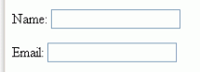
Controles: entradas de texto (1)
<input>
Entrada de texto
type
text
Atributos
Nombre: todos los controles tienen que tener un nombre único
name
value
valor por defecto y devuelto por el control
maxlength
Longitud máxima en caracteres que puede alcanzar el texto introducido
Tamaño en pixels de la caja de texto (si el texto introducido es mayor, habrá scroll)
(descontinuado)
size
el valor por defecto es de 20 px.
Notes:
Si una entrada de texto incluye value, será el valor por defecto con el que aparezca al principio.

Slide 43

Controles: atributos HTML5
autocomplete
habilita la capacidad de autocompletado
especifica el campo que recibirá el foco automáticamente al cargarse la página
autofocus
valor por defecto de la entrada de texto, pero que no se devuelve.
placeholder
Lista de opciones sugeridas; el usuario puede elegir una o escribir su propia entrada
list (datalist)
spellcheck
habilita la capacidad de comprobar la ortografía
Impide que se envíe el formulario si no se completa; junto con Pattern y Novalidate permiten una validación básica a nivel HTLM5
required
Notes:
Si una entrada de texto incluye value, será el valor por defecto con el que aparezca al principio. En HTML5 este valor puede añadirse en el atributo placeholder, que genera un texto por defecto “fantasma”, que no se devuelve..

Slide 44
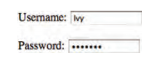
Controles: entradas de texto (2)
Entrada de contraseña
<input>
type
password
Atributos
name
value
maxlength
Entrada de texto especial, que no muestra los caracteres que se escriben
required

Slide 45
Controles: entradas de texto HTML5
<input>
type
email
Entrada de correo
<input>
type
URL
Entrada de una URL
<input>
type
tel
Entrada de teléfonos
<input>
type
search
Entrada de texto a buscar
Atributos
name
Los distintos navegadores dan soporte a diversos mecanismos de validación
value
maxlength
required
placeholder

Slide 46
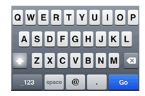
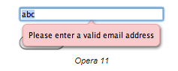
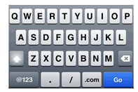
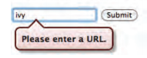
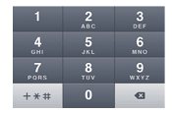
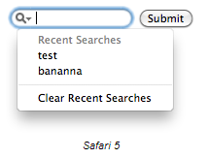
Controles HTML5: implementación
type
email
type
URL
type
tel
type
search
Los tipos email, tel y URL, en Safari para iOS, desencadenan un teclado en pantalla específico.

Slide 47
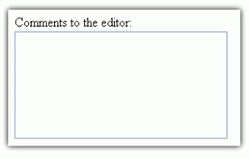
Controles: áreas de texto
Área de texto (entrada multilínea)
<textarea> </textarea>
<textarea> valor por defecto
(opcional) </textarea>
Atributos
Nombre único que todos los controles tienen que tener de cara al script del lado servidor
name
Descontinuados
anchura en número de caracteres (por línea) que pueden incluirse en el área de texto sin necesidad de scrolling.
cols
rows
número de líneas (filas) que pueden incluirse en el área de texto sin necesidad de scrolling.
Notes:
Como se ve, el valor por defecto se indica de forma diferente

Slide 48
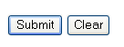
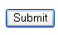
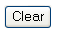
Controles: botones
<input>
Botón
type
submit
<input>
type
reset
Atributos
valor que aparece en el botón y que será devuelto por el control al enviar el formulario. Por defecto vale submit o reset
value
<input type="submit" value=“Enviar">
<input type="reset" value=“Borrar">
Tamaño en pixels. Por defecto se adapta al tamaño de value
size
ejecuta la aplicación por defecto correspondiente al atributo action del formulario (un enlace mailto o la URL de un servidor dinámico)
elimina toda la información introducida en el formulario
Notes:
El resultado de pulsar un botón …..
Como no se procesa el valor de botón a nivel de servidor, este control no necesita nombre

Slide 49
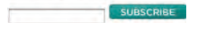
Controles: botones de imagen
<input>
type
image
<input type="image" src="images/subscribe.jpg"
width="100" height="20" />
Atributos
src
URL de la imagen utiizada
width
dimensiones, e.g. en píxeles
Descontinuados
height
Forrmnovalidate
Formaction
Formmethod
Formtarget
Formenctype
En los input submit e image, se pueden definir los valores relativos al servidor, que normalmente se indicarían en el form

Slide 50

Controles genéricos
<button> </button>
Permite combinar textos e imágenes en un mismo botón
<button>
<img src="images/add.gif" alt="add“ width="10" height="10">
Add</button>
<input>
type
hidden
control invisible que tiene utilidad para el programador, e.g. para saber desde que página se envía un formulario

Slide 51

Controles: selección única
<input>
Check box
type
checkbox
Opción lógica (S/N)
Atributos
name
Nombre único que todos los controles.
valor devuelto al seleccionar el control.
Por defecto es on
value
si vale checked, el control aparece marcado por defecto
checked
<input type="checkbox" name=“Subscribe" checked="checked">

Slide 52

Controles: selección múltiple
Opción múltiple (a elegir una)
Radio buttons
<input>
type
radio
Atributos
nombre único que todos los controles. Es el mismo en el caso de los radio buttons que forman un grupo, generalmente agrupados dentro de un párrafo
name
valor devuelto si esta es la opción seleccionada (un valor distinto para cada rb del grupo)
value
checked
si vale checked, el control aparece marcado por defecto
<p>
<input type="radio" name="category" value="gold" checked="checked">Oro<br>
<input type="radio" name="category" value="silver">Plata<br>
<input type="radio" name="category" value="bronze">Bronce</p>
Notes:
¿required?

Slide 53


Controles: listas (1)
<select> </select>
<select>
<optgroup label=“valor"> <option>valor</option> <option>valor</option>
…… </select>
Lista desplegable
<option> </option>
Atributos
(de <select>)
nombre único que todos los controles tienen que tener de cara al script del lado servidor. Se aplica a todo el select
name
Atributos
(de <option>)
valor devuelto si esta es la opción seleccionada. Se aplica a cada opción y por defecto será el texto de la opción (no suele usarse)
value
selected
opción selecionada por defecto

Slide 54
Controles: listas (2)
Atributos
(de <select>)
número de opciones visibles. Se aplica a todo el select
El valor 1 origina la habitual lista desplegable (drop-down list)
size
Si su valor en “multiple”, permite que se seleccione más de una opción simultáneamente
multiple
Atributos
(de < optgroup>)
label
texto que separa “subgrupos”, sin ser una opción elegible

Slide 55
Controles: listas de datos (datalist)
<datalist>
lista desplegable (drop-down list) de opciones que se incorpora a la caja de textos estandar
Atributos
id
Nombre de la lista
<input type="text" list="datalist">
<datalist id="datalist">
<option>First Choice</option>
<option>Second Choice</option>
<option>Third Choice</option>
</datalist>
<option>
Cada una de las opciones
Se utiliza asociándola a un elemento input
<input type="text" list =<nombrelista>

Slide 56

Controles: listas (ejemplo)
<p>Color: <select name="colors" size="1">
<option>Red</option>
<option>Blue</option>
<option>Green</option>
<option>Yellow</option>
<option>Pink</option>
<option>Brown</option>
<option>Black</option>
<option>Teal</option>
<option>Beige</option>
</select></p>
<p>Select your printer model:
<select name="printers" size="1">
<optgroup label="Inkjet">
<option>SuperJet 1400</option>
<option>SuperJet 1405</option>
<option>SuperJet 1405 Plus</option>
</optgroup>
<optgroup label="Laser">
<option>SuperLaser Value Edition</option>
<option>SuperLaser Pro</option>
<option>SuperLaser Plus</option>
</optgroup>
</select></p>

Slide 57
Controles: ficheros
<input>
type
file
permite que los usuarios envíen un fichero al servidor Web
el método del formulario debe ser post, ya que get no es capaz de enviar ficheros
automáticamente se genera un botón asociado a la capacidad de recorrer el equipo local para localizar y seleccionar el fichero; Este proceso depende del sistema operativo local, y desde la página web no se controla de ninguna manera
Atributos
accept
permite indicar los tipos MIME admitidos

Slide 58



Formularios: selecciones numéricas
Spin box
<input>
type
number
Slider
<input>
type
range
Atributos
nombre único que todos los controles tienen que tener de cara al script del lado servidor.
name
<input type="number" name="copies" min="0"max="100" step="1" value="1">
<input type="range" name="copies" min="1"max="4" step="1" value="1">
valor devuelto
value
min
valor mínimo
max
valor máximo
step
valor posible del incremento

Slide 59





Formularios: selecciones temporales
<input>
type
date…
Date picker
type=“date”
selecciona fecha
type=“month”
selecciona meses completos
type=“week”
selecciona semanas completas
selecciona fecha y hora utilizando la zona de tiempo del usuario
type=“datetime-local”
type=“time”
selecciona sólo la hora (sin fecha)

Slide 60

Formularios: colores
<input>
type
color
Permite seleccionar colores
En algunos navegadores (opera, chrome, blackberry) aparece un gestor de colores

Slide 61




Más HTML5, ligado a scripts
<keygen>
Public Key / Private Key
<meter>
<progress>
<output>

Slide 62
Formularios: Resumen
<form>…</form>
Incluye todo el contenido del formulario
Atributos
method
action
enctype
<input> type text / email / tel / URL / search
<input> type submit / reset
<textarea> …. </textarea>
<input> type checkbox / radio
<select> <option>valor</option>….. </select>
<input> type color / number / range / date…
Para conocer de forma actualizada el soporte en HTML5:
http://www.wufoo.com/html5/

Slide 63
CSS y formularios (1)
Pseudoclases específicas
:required { }
:optional { }
:not()
:hover { }
:focus { }
:default { }
:in-range { }
:out-of-range { }
:valid { }
:invalid { }
Selector de atributo
[autofocus] { }
[autocomplete] { }
[list] { }
[placeholder] { }
[type=range] { /*cualquier “type” */ }
[multiple] { }
[<atributo>]
[<atributo> = “valor”]

Slide 64
CSS y formularios (2)
Las implementaciones de las novedades HTML NO suelen ser modificables mediante CSS
::-webkit-input-placeholder {
/* Aplica estilo al texto del placeholder */
}
:-moz-placeholder {
/* Aplica estilo al texto del placeholder */
}
[type=search] {
-webkit-appearance: none;
}
::-webkit-validation-bubble-message {
padding: 50px;
}
Algunas excepciones, de momento mediante códigos específicos de navegador

Slide 65
Validación en HTML5
impide que se envíe el formulario si no se completa
required
permite añadir una expresión regular que se comprobará antes de enviar
pattern
<input type="text" name="zipCode" value=""
pattern="[0-9]{5}([-][0-9]{4})?" required="required" />
a nivel de form, desactiva la validación y sobrescribe los campos required
novalidate
En la validación sin scripts se usan también las pseudoclases de CSS3
:required
permiten definir el estilo que se aplicará a los campos requeridos y a los que no son validos (e,g, campos requeridos vacios al enviar)
:invalid

Slide 66
Procesamiento del formulario
CGI (Common Gateway Interface)
interfaz de intercambio de datos
Programa ejecutable (compilado) en cualquier lenguaje C, C++, Java, Perl
CGI especifica un estándar para transferir datos entre el cliente y el programa.
Scripts de servidor (PHP, Perl, Python, Ruby)
el lenguaje de programación del lado del servidor se incorpora directamente en el documento HTML en lugar de llamar a un archivo externo que procese los datos. El código es interpretado por un servidor web con un módulo de procesador del lenguaje en concreto
Notes:
Perl es ideal debido a que el CGI recibe los parámetros en forma de texto y Perl permite manipulaciones sencillas de ficheros y textos, así como la extracción y manipulación de cadenas de caracteres, unidas a unas búsquedas rápidas y fáciles.

Slide 67
Diseño web adaptable (Responsive Web Design, RWD)
Disposiciones fluidas o elásticas no son suficiente: hay que añadir otras técnicas con objeto de adaptar el sitio web al entorno del usuario.
Tiene su origen en el diseñador y autor norteamericano Ethan Marcotte, a partir de una serie de artículos en la publicación en línea A List Apart, y de su libro Responsive Web Design (2011).
ventanas de ancho inconsistente
resoluciones de pantalla
preferencias de los usuarios
fuentes instaladas
intangibles con los que el diseño web debe negociar
mayor cantidad de dispositivos, modos de entrada y navegadores con la que nunca
Notes:
CSS3 media queries. Evaluating certain aspects of the current browser environment to determine which CSS to apply.
Fluid-grid layouts. Using relative CSS proportions instead of absolute sizes for page layout elements.
Fluid images and media. Making our images and media scale to fit within the size constraints of their containers by using some CSS tricks.

Slide 68


Convertir en fluido
ancho del elemento
ancho en %
ancho del contenedor

Slide 69
Media Types
Desde la versión 2.1 de los CSS, existe la posibilidad de definir estilos en función del uso de la hoja:
para la pantalla (screen)
para la impresión (print)
para los lectores de voz (voice)
<link rel="stylesheet" media="screen" href="screen.css" />
<style>
@media screen {
.class { background: #ccc; }
}
<style>
La mayoría de los navegadores y los dispositivos nunca se han adherido al espíritu de la especificación, dejando varios media types implementados imperfectamente, o completamente ignorados.

Slide 70
Media Queries
CSS3 permite incluso definir estilos específicos para diferentes tamaños de pantalla.
<link rel="stylesheet"
media="screen and (max-device-width: 480px)" href="screen.css" />
La query contiene dos componentes:
Un media type (screen),
la consulta entre paréntesis, conteniendo una característica a inspeccionar (max-device-width) seguida por el valor al que apuntamos (480px).
Definiremos así una hoja de estilos específica para dispositivos con una pantalla pequeña como los Smartphone

Slide 71
Nuevas Media Queries
@media (min-resolution)
@media (-webkit-min-device-pixel-ratio)
Level 4 Media Queries
detecta la precisión del dispositivo apuntador: coarse, fine o none
@media (pointer)
detecta si el dispositivo apuntador soporta el estado de hover
@media (hover)
@media (script)
detecta el soporte de JavaScript
@media (luminosity)
detecta la luminosidad ambiental: dim, normal o washed.
Notes:
http://www.stucox.com/blog/the-good-and-bad-of-level-4-media-queries/

Slide 72

Ejemplos de RWD
http://mediaqueri.es/

Slide 73
Directivas import y media: múltiples hojas de estilo
@import
permite incorporar hojas de estilo (como link)
@import url("tables.css");
en este caso se pueden añadir media queries que filtraran la importación
@import url("shetland.css") screen and (max-device-width: 480px);
@media
permite aplicar las media queries desde dentro de los estilos
@media screen and (max-device-width: 480px) {
.column {
float: none; }
}

Slide 74


Tamaños de pantalla

Slide 75
Tamaños de pantalla y mediaqueries (1)
escritorio / tablet horizontal: más de 1024px
@media (min-width: 1024px) | Default [@media (min-width: 1024px)]
tablet vertical, mas de 768px (y menos de 1024px)
@media (min-width: 768px) | @media (max-width: 1023px) and (min-width: 768px)
móvil horizontal, más de 480px (y menos de 768px)
@media (min-width: 480px) | @media (max-width: 767px)
móvil vertical, menos de 480px
Defatut [@media (max-width: 479px)] | @media (max-width: 480px)
Diseño bottom-up o mobile first
Diseño top-bottom

Slide 76
Tamaños de pantalla y mediaqueries (2)
escritorio grande: más de 1200px
@media (min-width: 1200px) | Default [@media (min-width: 1200px)]
escritorio normal: mas de 1024px (y menos de 1200px)
@media (min-width: 1024px) | @media (max-width: 1199px) and (min-width: 1024px)
tablet horizontal más de 768px (y menos de 1024px)
@media (min-width: 768px) | @media (max-width: 1023px) and (min-width: 768px)
móvil horizontal / tablet vertical más de 480px (y menos de 768px)
@media (min-width: 480px) | @media (max-width: 767px) and (min-width: 480px)
móvil vertical, menos de 480px
Defatut [@media (max-width: 480px)] | @media (max-width: 480px)
Diseño bottom-up o mobile first
Diseño top-bottom

Slide 77
Viewport
Por defecto el viewport está definida a 960px: el navegador supone que este es el ancho de la web
Existe el metadata viewport en el head, solo válido para dispositivos móviles, que permite cambiar el valor por defecto y el comportamiento del navegador
width (min-width - max-width)
height (min-height’ - max-height)
zoom
min-zoom
max-zoom
user-zoom
orientation
initial-scale
maximum-scale
<meta name="viewport" content=“”>
Content admite diversos parámetros con su valor, separados por comas
<meta name="viewport" content="width=device-width,
initial-scale=1,
maximum-scale=1">
Notes:
Al fijar el ancho o alto del viewport, los desarrolladores podemos usar un número fijo de pixeles (ej: 320, 480, etc) o usar dos constantes, device-width y device height respectivamente. Se considera una buena práctica configurar el viewport con algunas de estas dos constantes, en vez de un ancho o alto fijo.
Además lo habitual es fijar a uno la escala inicial y final, es decir evitar que el dispositivo escale la web, para que esta se presente con en mediaquery específico que hemos definido para el ancho de pantalla del dispositivo

Slide 78

Pruebas de Web Mobile
Emuladores de iPhone
http://iphone4simulator.com/ (no escala)
http://www.testiphone.com/ (no escala)
http://iphone5csimulator.com/ (no escala)
http://ipadpeek.com/ (no escala)
Emuladores de IPhone / Android /…
http://www.mobilephoneemulator.com/ (escala) **
http://mobiletest.me/ (no escala) **
http://transmog.net/iphone-simulator/ (no escala)
Notes:
http://www.xpadian.com/ emulador de iOS 7 en PC

Slide 79
“Patrones de navegación”
Top Nav or “Do Nothing” Approach
The Footer Anchor
The Select Menu
The Toggle
The Left Nav Flyout
The Footer Only
The “Hide and Cry”
Brad Frost: Responsive Navigation Patterns
The Multi-Toggle
The Ol’ Right to Left
The ‘Skip the Sub-Nav’
The Priority+
Off-Canvas Flyout
The Carousel+
Brad Frost: Complex Responsive Navigation Patterns

Slide 80


Ejemplo de diseño responsivo

Slide 81


Diseño “Responsive” Responsable (1)
El diseño debe adecuarse a las características de los dispositivos móviles más allá del simple tamaño de la pantalla.
Responsible Responsive Design. Scott Jehl,
A Book Apart, 2014.
Usabilidad
Accesibilidad
Sostenibilidad (Sustainability)
Rendimiento (Performance:)

Slide 82
Diseño “Responsive” Responsable (2)
El interfaz de usuario en un dispositivo móvil debe adecuarse a los requerimientos del usuario, teniendo en cuenta las especificidades del medio
Usabilidad
Accesibilidad
Tener en cuanta estándares de accesibilidad y tecnologías asistivas
El tiempo: la retro-compatibilidad como opción de futuro ligada a nuevas situaciones (e.g. Opera Mini parece un navegador antiguo, sin JS)
Sostenibilidad (Sustainability)
Rendimiento (Performance:)
El rendimiento de cara a entornos móviles de bajo costo y/o en países emergentes como elemento crítico.

Slide 83



Frameworks adaptables
Bootstrap
http://getbootstrap.com/
YUI
http://yuilibrary.com/
Skeleton
http://www.getskeleton.com/

